Slide 1

NHIỆT LIỆT CHÀO MỪNG CÁC CÔ GIÁO ĐẾN DỰ GIỜ TIẾT HỌC KHTN
(PHÂN MÔN HOÁ HỌC)
LỚP 6A8
GIÁO VIÊN: PHAN THỊ YẾN
ĐƠN VỊ: TRƯỜNG THCS NGỌC XUÂN

Slide 2
TIẾT 23 - BÀI 13: MỘT SỐ NGUYÊN LIỆU
Một số nguyên liệu thông dụng
Một số tính chất và ứng dụng của nguyên liệu
Em hãy kể tên một đồ vật trong gia đình và cho biết đồ vật đó được tạo ra từ nguyên liệu nào?

Slide 3
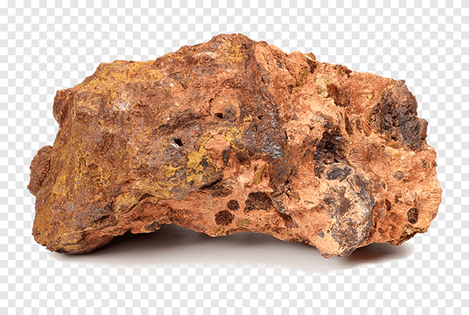
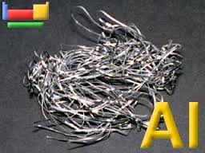
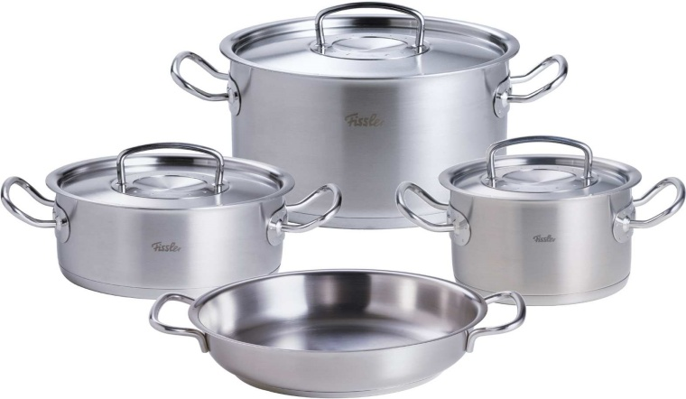
Vật liệu
Quặng bauxite
NGUYÊN LIỆU
Nhôm
SẢN PHẨM
Xoong nồi

Slide 4
Tiết 24 - BÀI 13: MỘT SỐ NGUYÊN LIỆU (tiếp theo)
3. Sử dụng nguyên liệu an toàn, hiệu quả và bảo đảm sự phát triển bền vững
Dựa vào kiến thức môn LS&ĐL (Phân môn Địa lý) em hãy trả lời câu hỏi: Thế nào là Khoáng sản?
a) Tìm hiểu khai thác nguyên liệu khoáng sản
* Khái niệm Khoáng sản: (SGK- 65)
Khoáng sản là khoáng vật, khoáng chất có ích được tích tụ tự nhiên ở thể rắn, thể lỏng, thể khí tồn tại trong lòng đất, trên mặt đất, bao gồm cả khoáng vật, khoáng chất ở bãi thải của mỏ.
(Luật khoáng sản - 2010)

Slide 5
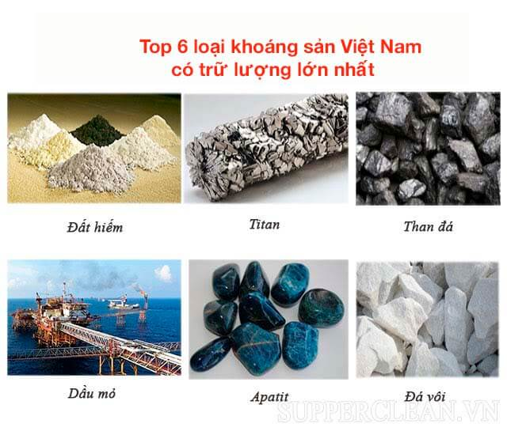
Nguyên liệu khoáng sản có vai trò gì đối với một quốc gia?

Slide 6
Tiết 24 - BÀI 13: MỘT SỐ NGUYÊN LIỆU (tiếp theo)
3. Sử dụng nguyên liệu an toàn, hiệu quả và bảo đảm sự phát triển bền vững
- Nguyên liệu khoáng sản là tài nguyên của quốc gia.
a) Tìm hiểu khai thác nguyên liệu khoáng sản
* Khái niệm Khoáng sản: (SGK-65)

Slide 7
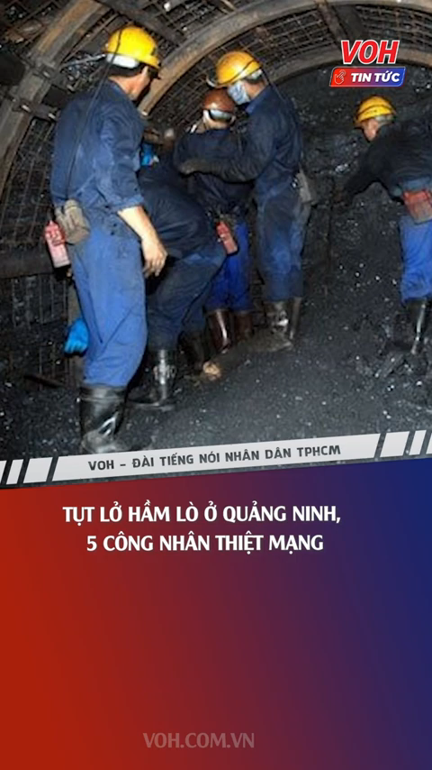

Slide 8
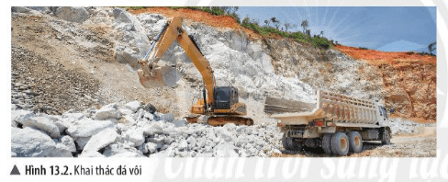
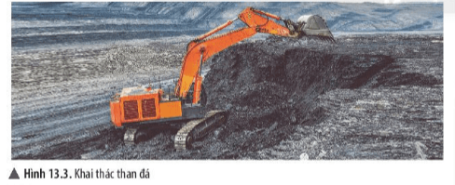
Em hãy thảo luận: Trả lời câu hỏi (SGK- 65)
Câu 4: em hãy cho biết việc khai thác các nguyên liệu khoáng sản tự phát có đảm bảo an toàn không? Giải thích.
Câu 5: Sử dụng nguyên liệu như thế nào để đảm bảo an toàn, hiệu quả?

Slide 9
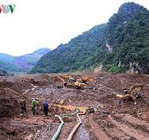
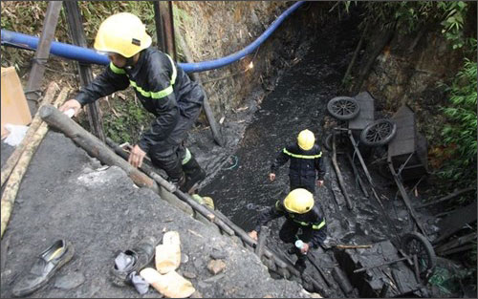
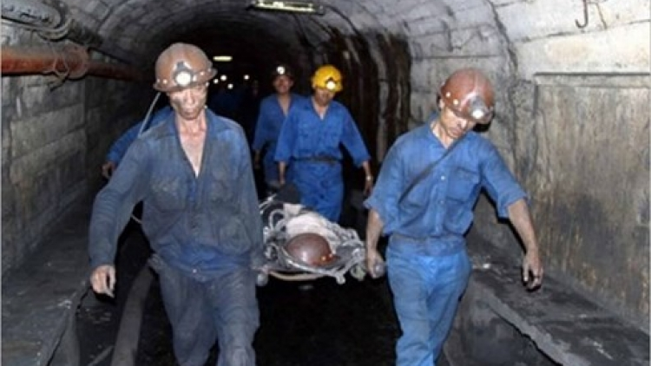
Câu 4:Việc khai thác tự phát không đảm bảo an toàn vì:
- Thiếu hạ tầng kĩ thuật phù hợp để phục vụ khai thác (sụt lún, sập mỏ...)
- Gây ảnh hưởng đến môi trường.
- Gây cạn kiệt nguồn tài nguyên thiên nhiên.

Slide 10
Tiết 24 - BÀI 13: MỘT SỐ NGUYÊN LIỆU (tiếp theo)
3. Sử dụng nguyên liệu an toàn, hiệu quả và bảo đảm sự phát triển bền vững
- Nguyên liệu khoáng sản là tài nguyên của quốc gia.
Câu 5: Sử dụng nguyên liệu như thế nào để đảm bảo an toàn, hiệu quả?
a) Tìm hiểu khai thác nguyên liệu khoáng sản
- Khai thác nguyên liệu trái phép có thể gây nguy hiểm do mất an toàn lao động, ảnh hưởng đến môi trường
* Khái niệm Khoáng sản: (Học SGK-65)
* Hậu quả khai thác nguyên liệu tự phát:
Cạn kiệt tài nguyên
Mất an toàn lao động
Ô nhiễm môi trường
- Mọi cá nhân, tổ chức khai thác phải được cấp phép theo Luật Khoáng sản

Slide 11
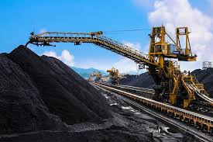
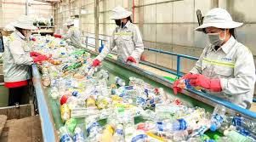
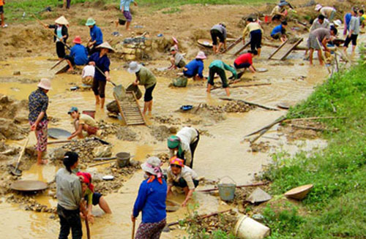
Câu 5: Sử dụng nguyên liệu đảm bảo an toàn, hiệu quả
- Cần phải thu hồi và tái sử dụng các nguồn nguyên liệu
- Khai thác theo công nghệ hiện đại và quy trình khép kín
- Không nên khai thác nguyên liệu từ các nguồn bừa bãi.
Ứng dụng cộng nghệ hiện đại
Tái chế nguyên liệu
Khai thác sỏi tự phát ở sông, suối

Slide 12
Tại sao phải sử dụng nguyên liệu an toàn, hiệu quả và bảo đảm sự phát triển bền vững?
Sử dụng nguyên liệu như thế nào để đảm bảo an toàn, hiệu quả?
Nguyên liệu là tài sản quốc gia, của chung loài người. Việc khai thác nguyện liệu hết mức có thể hoặc khai thác nguyên liệu còn xót lại ở bãi thải (tận thu nguyên liệu) sẽ làm cạn kiệt tài nguyên do đó cần sử dụng an toàn, hiệu quả sẽ giúp đảm bảo lợi ích kinh tế, xã hội và môi trường

Slide 13
Tiết 24 - BÀI 13: MỘT SỐ NGUYÊN LIỆU (tiếp theo)
3. Sử dụng nguyên liệu an toàn, hiệu quả và bảo đảm sự phát triển bền vững
- Nguyên liệu khoáng sản là tài nguyên của quốc gia.
a) Tìm hiểu khai thác nguyên liệu khoáng sản
- Khai thác nguyên liệu trái phép có thể gây nguy hiểm do mất an toàn lao động, ảnh hưởng đến môi trường.
* Khái niệm Khoáng sản: (Học SGK-65)
* Hậu quả khai thác nguyên liệu tự phát:
Cạn kiệt tài nguyên
Mất an toàn lao động
Ô nhiễm môi trường
- Mọi cá nhân, tổ chức khai thác phải được cấp phép theo Luật Khoáng sản.
Kết luận: (Học SGK- 65)
- Tận thu nguyên liệu sẽ làm cạn kiệt tài nguyên.

Slide 14
Tiết 24 - BÀI 13: MỘT SỐ NGUYÊN LIỆU (tiếp theo)
3. Sử dụng nguyên liệu an toàn, hiệu quả và bảo đảm sự phát triển bền vững
a) Tìm hiểu khai thác nguyên liệu khoáng sản
b) Tìm hiểu sử dụng nguyên liệu an toàn, hiệu quả

Slide 15
CUNG CẤP NGUYÊN LIỆU
SẢN XUẤT
PHÂN PHỐI
TIÊU DÙNG
TÁI SINH
TÁI SỬ DỤNG
THU HỒI
Hình 13.4. Sơ đồ chuỗi cung ứng nguyên liệu khép kín

Slide 16
Phân phối đến các đại lý, công trường
Đá vôi
Sản xuất xi măng
Xây dựng công trình, nhà cửa
NGUYÊN LIỆU:
TÁI SINH
LỌC XI MĂNG, CÁT ĐỂ TÁI SỬ DỤNG
THU HỒI VỮA, BÊ TÔNG
Hình 13.4. Sơ đồ chuỗi cung ứng nguyên liệu khép kín

Slide 17
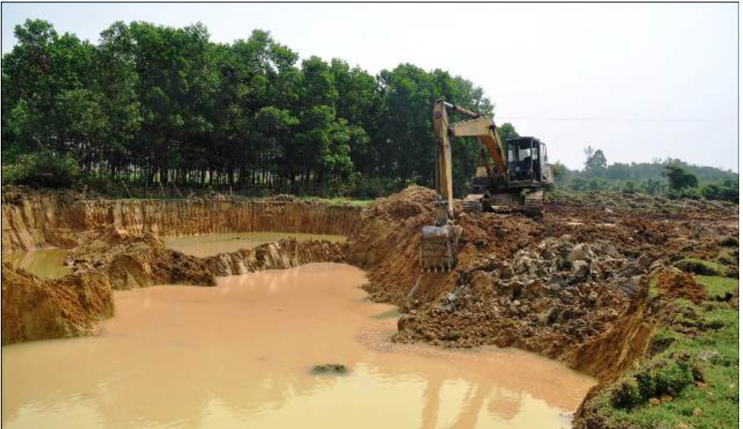
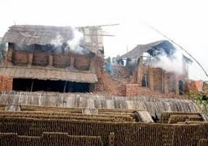
Theo phương pháp cũ gạch được nung từ đất. Tuy nhiên với cách làm này sẽ làm giảm diện tích đất nông nghiệp và về lâu dài sẽ ảnh hưởng đến môi trường do sử dụng đất và đốt than nhiều và cạn kiệt nguồn nguyên liệu than, gỗ và đất.

Slide 18
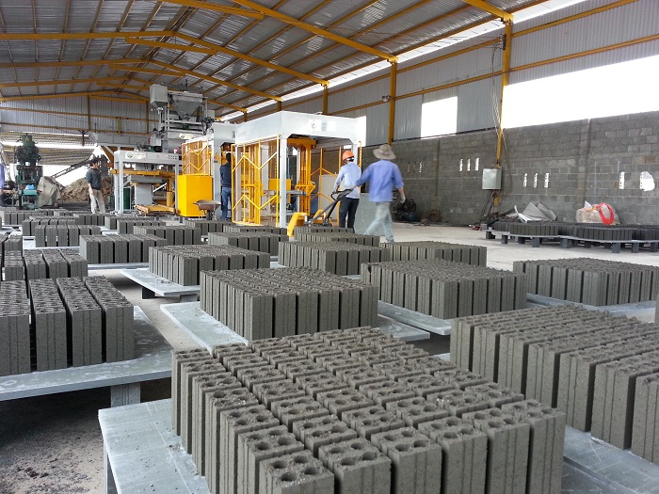
Gạch không nung là một giải pháp hữu ích do sử dụng nguyên vật liệu có sẵn trong tự nhiên (đá, cát sỏi) và xi măng để ép ra sản phẩm.
Dây chuyền công nghệ sản xuất gạch không nung hiện đại

Slide 19
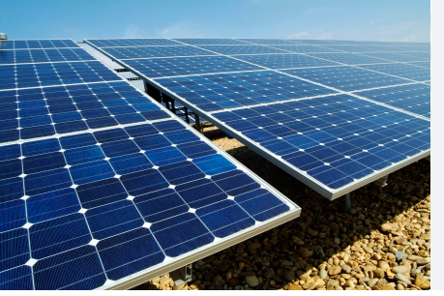
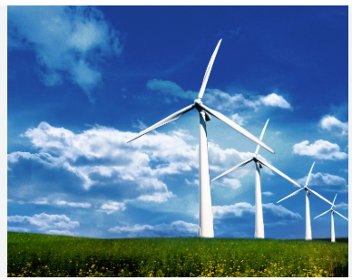
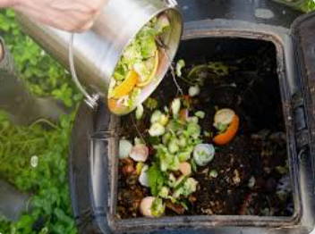
Sử dụng nguyên liệu tái tạo thay thế cho nguyên liệu hoá thạch (dầu mỏ, than đá, đá vôi)
Năng lượng mặt trời
Năng lượng gió
Ủ rác thực vật làm phân bón

Slide 20
Tiết 24 - BÀI 13: MỘT SỐ NGUYÊN LIỆU (tiếp theo)
3. Sử dụng nguyên liệu an toàn, hiệu quả và bảo đảm sự phát triển bền vững
Câu 6 (SGK-66): Em hãy nêu một số biện pháp sử dụng nguyên liệu an toàn, hiệu quả và bảo đảm sự phát triển bền vững
a) Tìm hiểu khai thác nguyên liệu khoáng sản
b) Tìm hiểu sử dụng nguyên liệu an toàn, hiệu quả

Slide 21
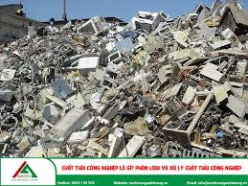
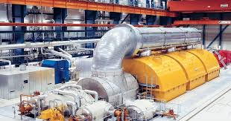
Câu 6 (SGK-66): Em hãy nêu một số biện pháp sử dụng nguyên liệu an toàn, hiệu quả và bảo đảm sự phát triển bền vững
- Sử dụng tối đa các chất thải công nghiệp và dân dụng để làm nguyên liệu để sản xuất vật liệu xây dựng thay cho nguyên liệu tự nhiên

Slide 22
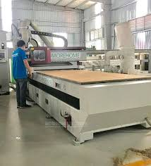
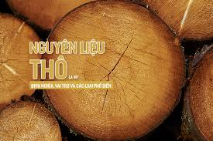
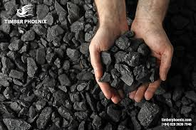
Câu 6 (SGK-66): Em hãy nêu một số biện pháp sử dụng nguyên liệu an toàn, hiệu quả và bảo đảm sự phát triển bền vững
- Sử dụng tối đa các chất thải công nghiệp và dân dụng để làm nguyên liệu để sản xuất vật liệu xây dựng thay cho nguyên liệu tự nhiên
- Hạn chế xuất khẩu nguyên liệu thô mà nên đầu tư công nghệ sản xuất những sản phẩm có giá trị

Slide 23
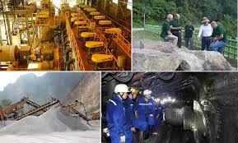
Câu 6 (SGK-66): Em hãy nêu một số biện pháp sử dụng nguyên liệu an toàn, hiệu quả và bảo đảm sự phát triển bền vững
- Sử dụng tối đa các chất thải công nghiệp và dân dụng để làm nguyên liệu để sản xuất vật liệu xây dựng thay cho nguyên liệu tự nhiên
- Hạn chế xuất khẩu nguyên liệu thô mà nên đầu tư công nghệ sản xuất những sản phẩm có giá trị
- Quy hoạch khai thác nguyên liệu quặng, đá vôi theo công nghệ hiện đại, qui trình khép kín…để tăng hiệu suất khai thác tài nguyên và bảo vệ môi trường

Slide 24
Tiết 24 - BÀI 13: MỘT SỐ NGUYÊN LIỆU (tiếp theo)
3. Sử dụng nguyên liệu an toàn, hiệu quả và bảo đảm sự phát triển bền vững
a) Tìm hiểu khai thác nguyên liệu khoáng sản
b) Tìm hiểu sử dụng nguyên liệu an toàn, hiệu quả
* Biện pháp sử dụng: Kết luận SGK-66

Slide 25
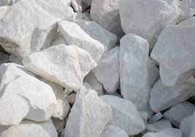
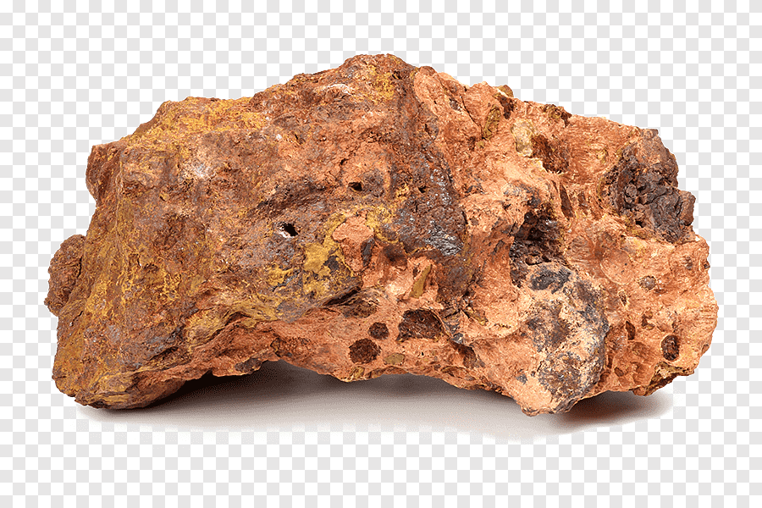
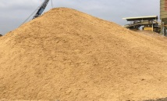
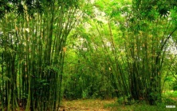
Vật liệu thô chưa xử lí
Chuyển hóa thành sản phẩm
KHÁI NIỆM
VD: Đất, đá, quặng…
MỘT SỐ NGUYÊN LIỆU
Tính cứng, dẫn điện, dẫn nhiệt…
Tính chất khác nhau Mục đích sử dụng khác nhau
TÍNH CHẤT - ỨNG DỤNG
Cạn kiệt tài nguyên
KHAI THÁC TỰ PHÁT
Mất an toàn lao động
Ô nhiễm môi trường
SỬ DỤNG
Tận dụng chất thải công nghiệp, chất thải dân dụng
SỬ DỤNG
Hạn chế xuất khẩu nguyên liệu thô
Khai thác công nghệ hiện đại, quy trình khép kín

Slide 26

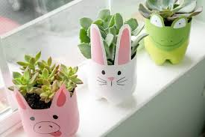
Em có thể làm được những sản phẩm nào khi sử dụng chất thải sinh hoạt làm nguyên liệu?
Là một học sinh em cần phải làm gì để góp phần sử dụng nguyên liệu an toàn, hiệu quả và bảo đảm phát triển bền vững
Gợi ý một số sản tái chế từ chất thải sinh hoạt
Bài tập thực hành tại nhà: Em hãy tạo một sản phẩm tái chế từ rác thải sinh hoạt Lưu ý:
- Cần vệ sinh rác thải sinh hoạt sạch sẽ trước khi tạo sản phẩm tái chế)
- Sử dụng để nộp cho môn HĐTN vào tuần 27 đánh giá điểm thường xuyên

Slide 27
Em hãy hoàn thành bài tập sau:
Câu 1: Vật thể nào sau đây được xem là nguyên liệu tự nhiên?
Ngói B. Đất sét. C. Xi măng. D. Gạch xây dựng.
Câu 2: Gang và thép đều là hợp kim được tạo bởi 2 thành phần chính là sắt và carbon, gang cứng và giòn hơn thép. Vì sao gang ít được sử dụng trong các công trình xây dựng?
A. Vì gang khó sản xuất hơn thép.
B. Vì gang dẫn nhiệt kém hơn thép.
C. Vì gang được sản xuất ít hơn thép.
D. Vì gang giòn hơn thép.

Slide 28
Em hãy hoàn thành bài tập sau:
Bài 1 (SGK_Tr67): Tại sao nói nguyên liệu không phải là nguồn tài nguyên vô tận?
Nguyên liệu không phải là nguồn tài nguyên vô hạn vì chúng được hình thành trong tự nhiên với số lượng hạn chế và không thể tái tạo lại được hoặc mất đến hằng trăm triệu năm mới có thể được tái tạo lại.

Slide 29
Bài tập về nhà
Học bài và làm bài tập từ bài 1 → 6 (SGK-Tr 67)
Xem trước bài 14: Một số lương thực – thực phẩm.
Dự kiến câu trả lời cho câu hỏi 1,2 – Mục 1. Một số lương thực phổ biến

